Slide 1
الإِقَامَةُ
التربية الإسلامية/ الجزء الأول
الصف الثاني الابتدائي
الفصل الدراسي الأول

Slide 2
الإقامة ـ التربية الإسلامية

Slide 3
الإقامة ـ التربية الإسلامية

Slide 4
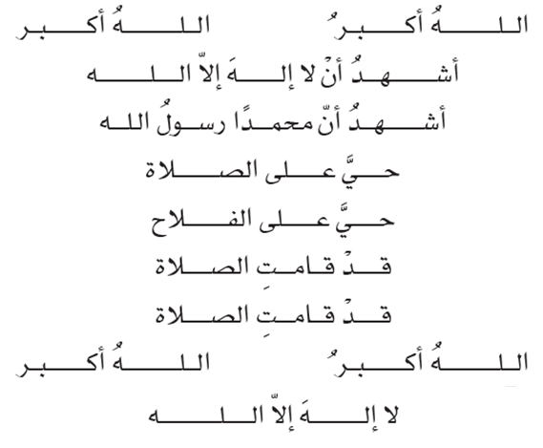
الإقامة ـ التربية الإسلامية

Slide 5
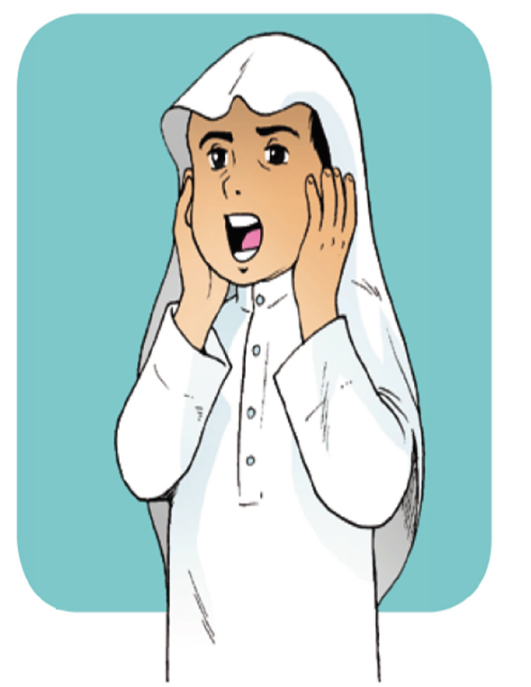
الإقامة ـ التربية الإسلامية

Slide 6
الإقامة ـ التربية الإسلامية

Slide 7
الإقامة ـ التربية الإسلامية
3
4
6
1
2
5
8
7

Slide 8
الإقامة ـ التربية الإسلامية
الله أكبر.
أشهد أن لا إله إلا الله.
أشهد أن محمدًا رسول الله.
حي على الصلاة
حي على الفلاح.
لا إله إلا الله.
قد قامت الصلاة.

Slide 9
الإقامة ـ التربية الإسلامية
انتهى الدرس
دعواتنا للجميع
بالنجاح والتوفيق

